Slide 1
Правописание слов с удвоенными согласными.
Урок 31
22 октября

Slide 2
Великий, могучий, свободный,
Надежды и силы родник,
Тебе посвящаем урок мы
Родной наш, русский язык!

Slide 3
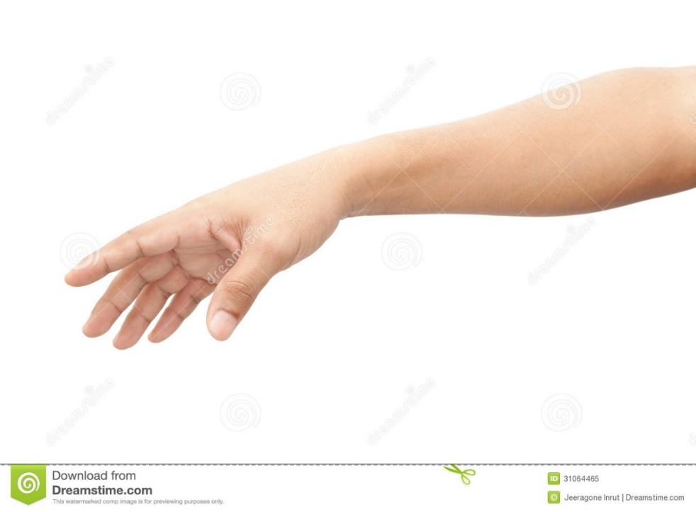
С С
Й

Slide 4
Тема урока.
Правописание слов
с удвоенными
согласными.

Slide 5
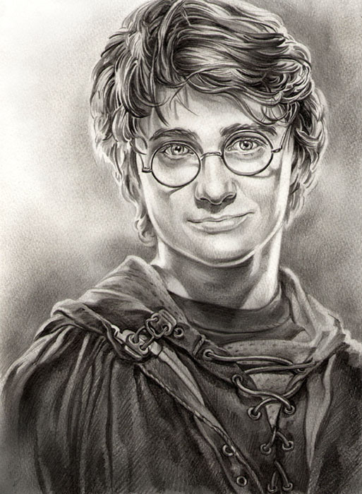
Гарри Поттер

Slide 6
Эталон.
Аллея, бассейн, хоккей, класс,
Анна, хобби, Россия, пассажир.

Slide 7
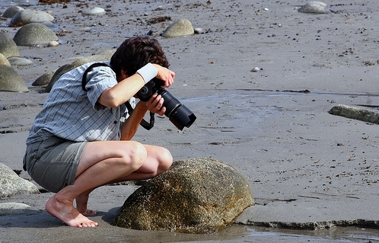
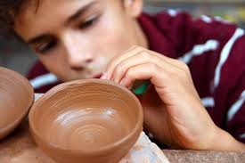
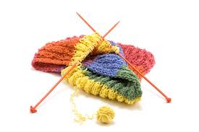
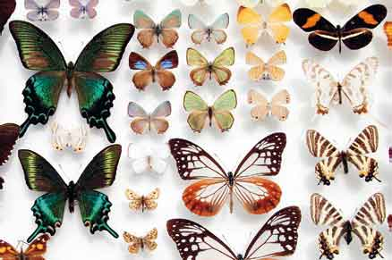
хобби (hobby)

Slide 8
узнал
запомнил
повторил
Что ещё хочешь
Узнать?

Slide 9
Домашнее задание.
Учебник – стр.38, упр.73.
Повторить словарные слова
с удвоенными согласными.

Slide 10
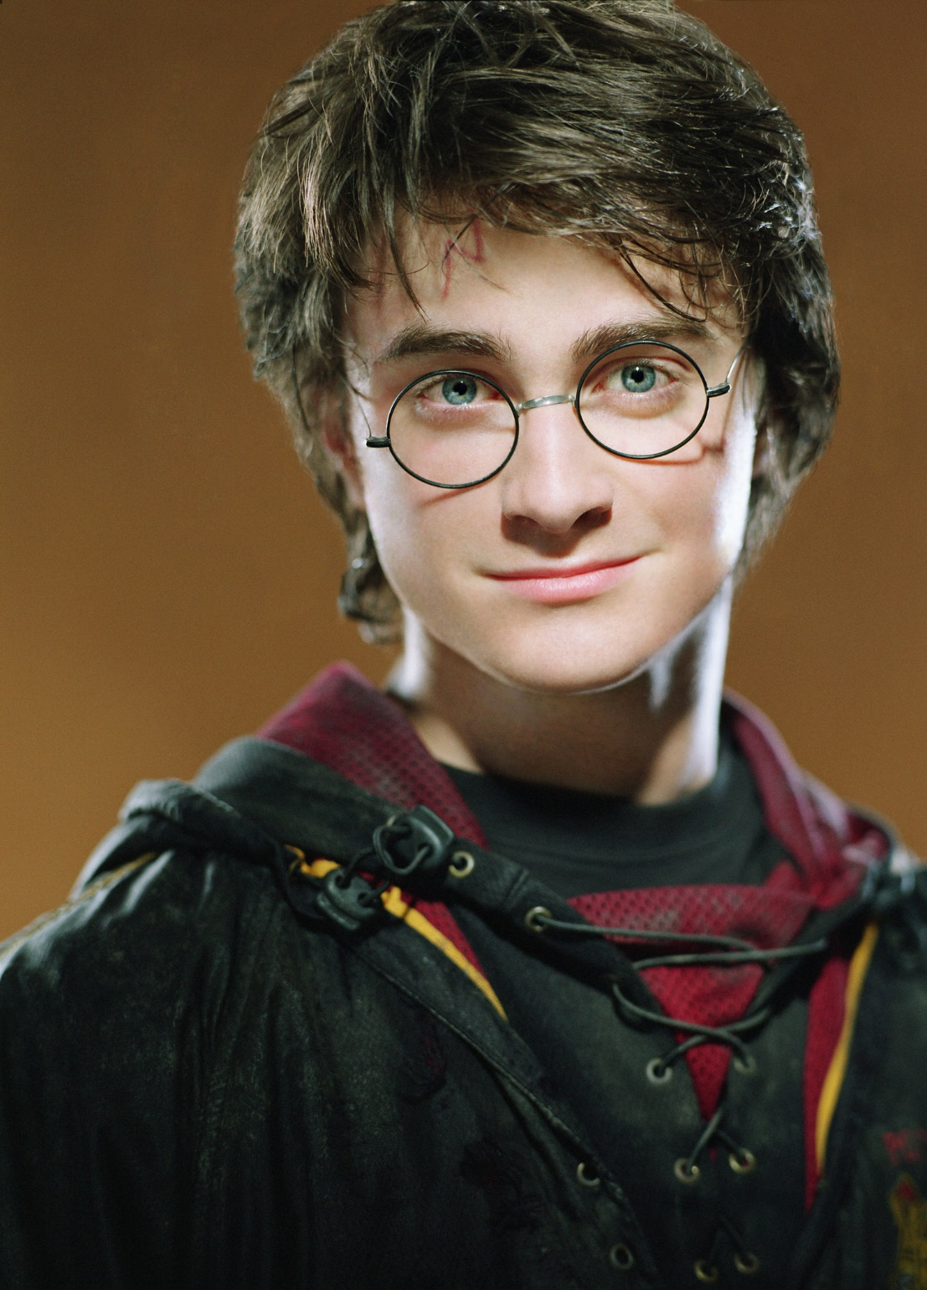
Спасибо
за урок!

